Slide 1



Instituto Tecnologico de Orizaba
Tema 1: Introducción al paradigma de la programación orientada a objetos

Slide 2


1.1 Elementos del modelo de objetos: clases, objetos, abstracción, modularidad,
encapsulamiento, herencia y polimorfismo

Slide 3


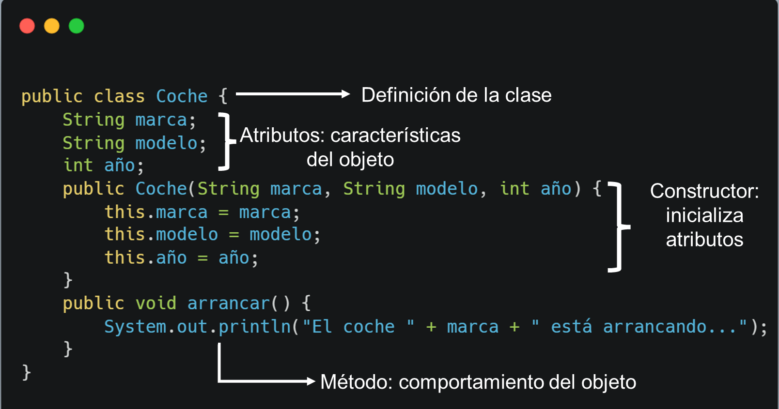

¿Que es una clase?
Es una plantilla o plano para crear objetos, que se utiliza en la programación orientada a objetos (POO) para definir las características (atributos) y el comportamiento (métodos) de un tipo de objeto.
Ejemplo de
una clase

Slide 4
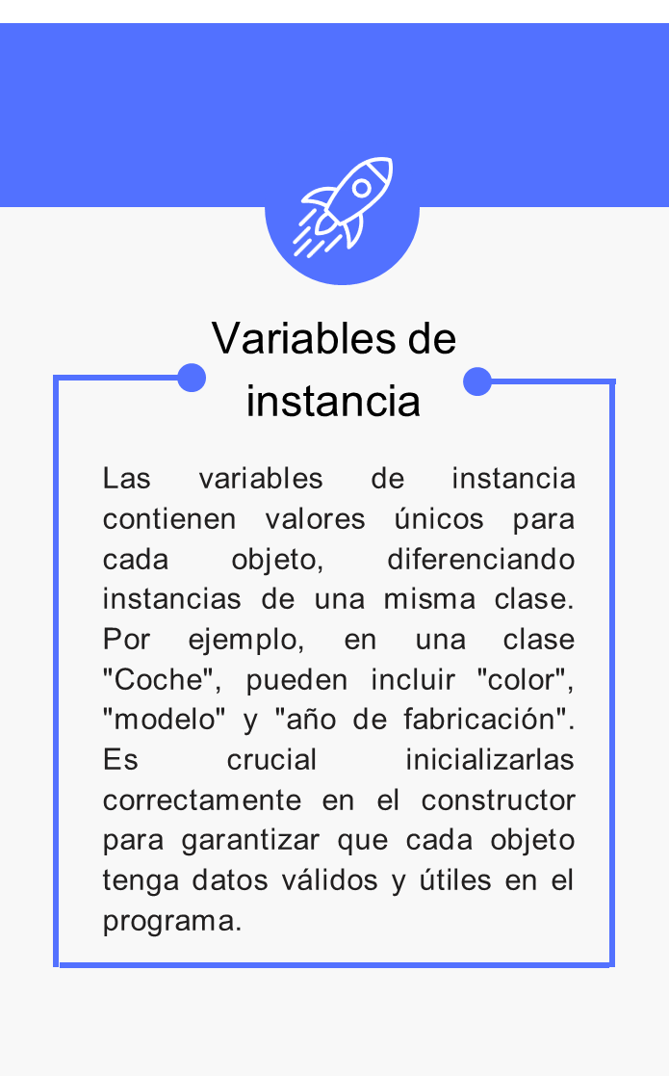
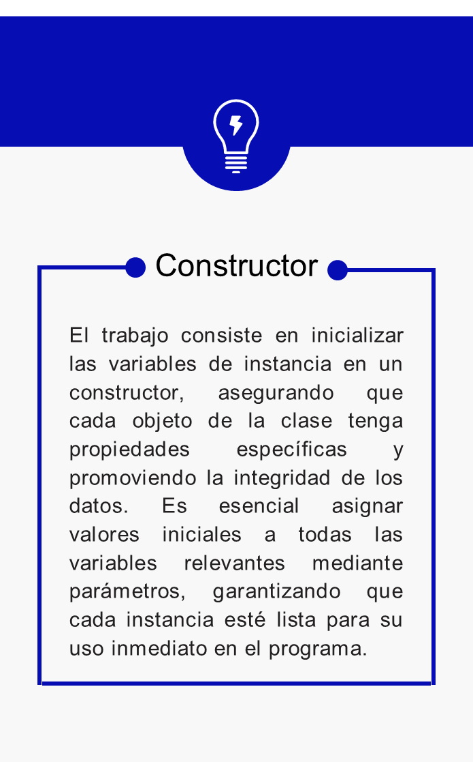
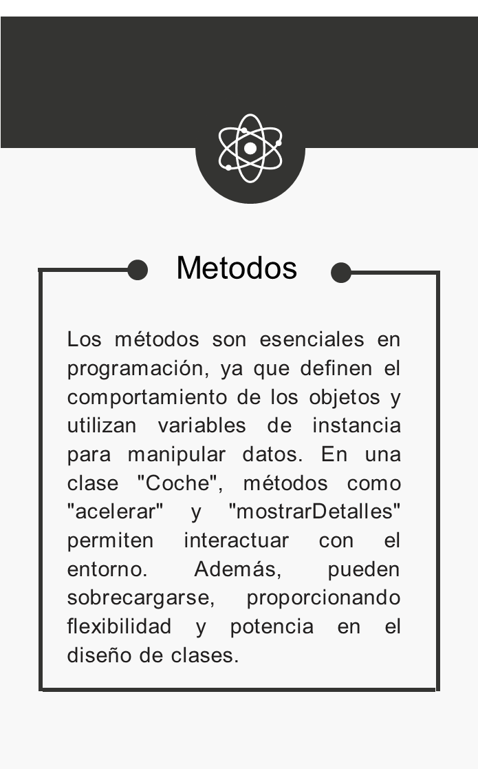
Características

Slide 5
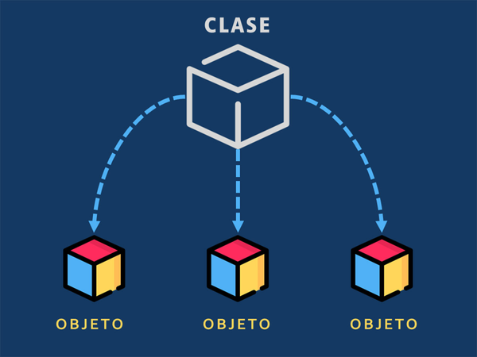
Objeto
Es una entidad que contiene estado (a través de propiedades o atributos) y comportamiento (a través de métodos o funciones). Representa conceptos del mundo real o ideas abstractas y se utiliza para simplificar la creación de programas complejos, haciendo que el código sea más modular y reutilizable.

Slide 6

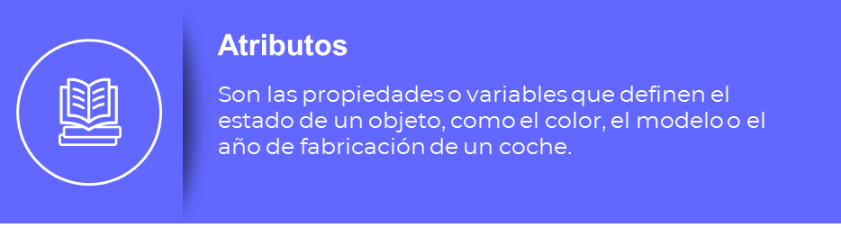
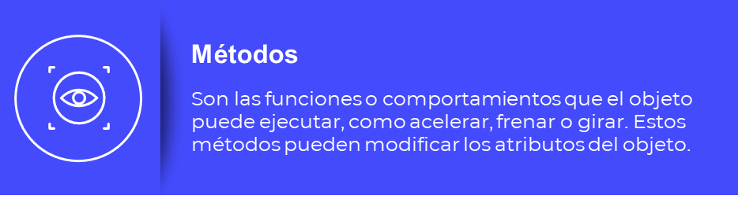
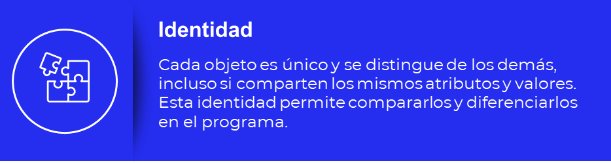
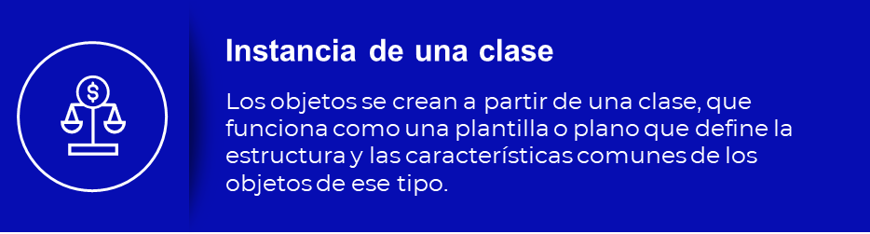
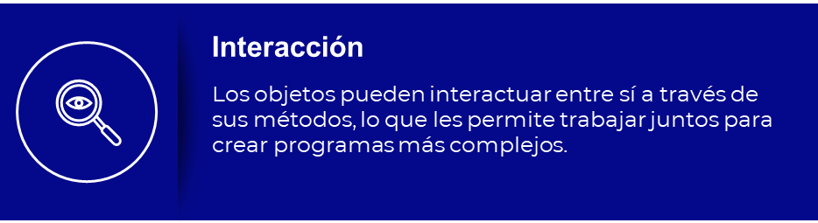
Características de los Objetos

Slide 7

Abstraccion
La abstracción consiste en ocultar toda la complejidad que algo puede tener por dentro, ofreciéndonos unas funciones de alto nivel, por lo general sencillas de usar, que pueden ser usadas para interactuar con la aplicación sin tener conocimiento de lo que hay dentro.

Slide 8



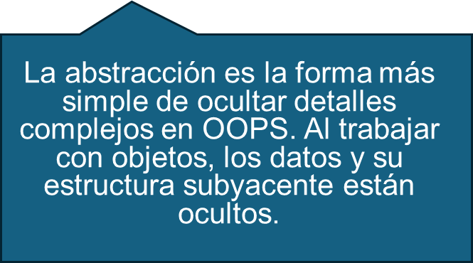
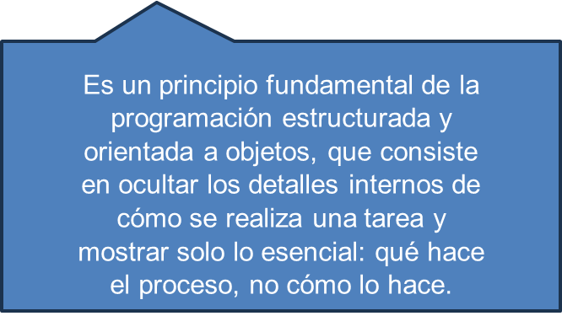
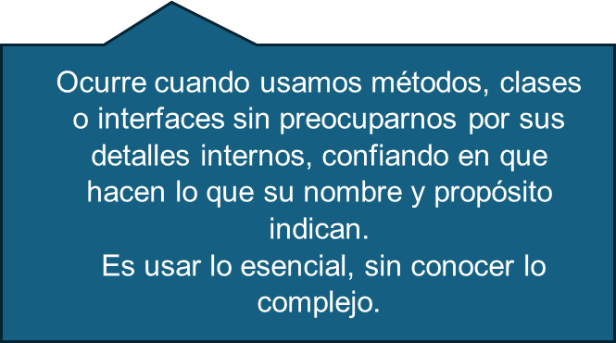
Tipos de abstracción
Abstracción de datos
Despliegue
Resultados

Slide 9

Modularidad
es el principio de dividir un programa grande en partes más pequeñas llamadas módulos, cada una con una función específica y clara. Cada módulo puede desarrollarse, probarse y mantenerse de forma independiente, pero todas las partes trabajan juntas para formar el programa completo.

Slide 10
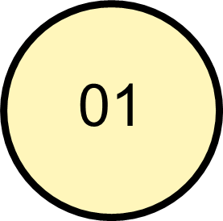
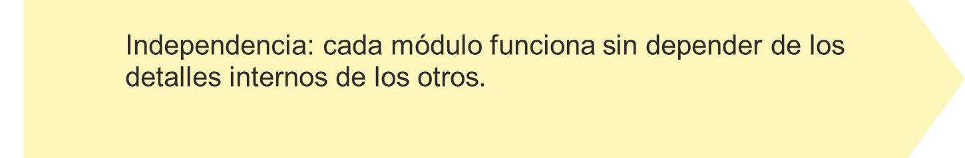
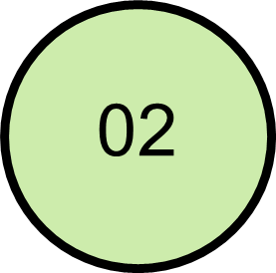
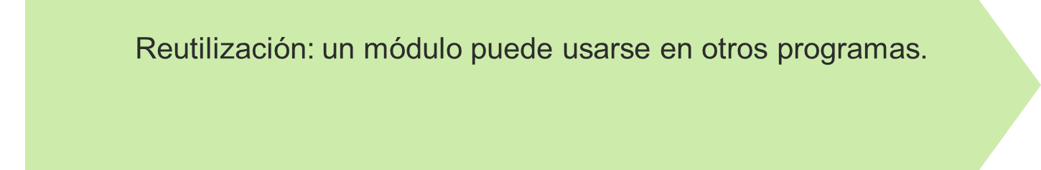

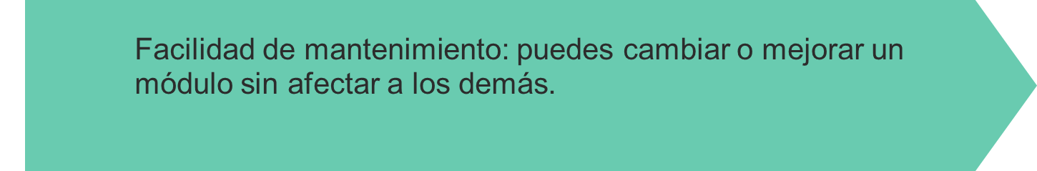

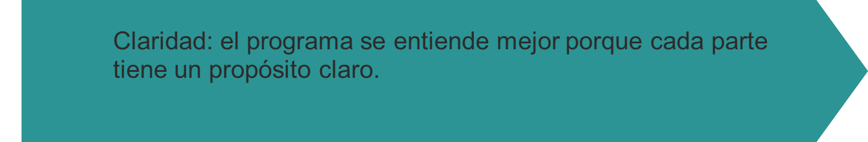
Características

Slide 11

Encapsulamiento
El encapsulamiento es un principio fundamental de la programación orientada a objetos (POO) que consiste en ocultar los datos internos de un objeto y protegerlos del acceso directo desde el exterior.

Slide 12






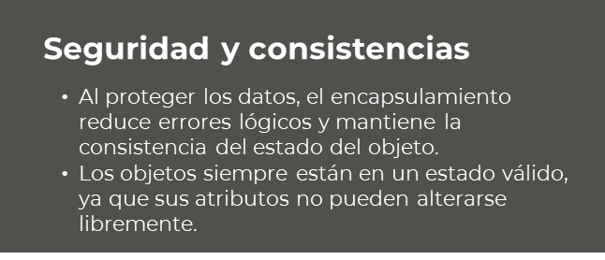
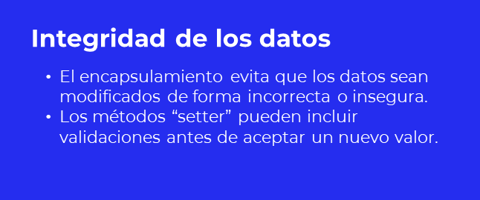
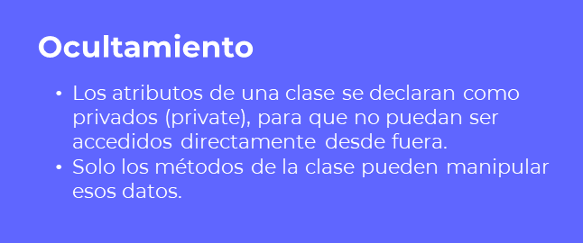
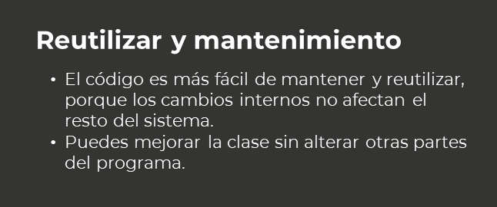
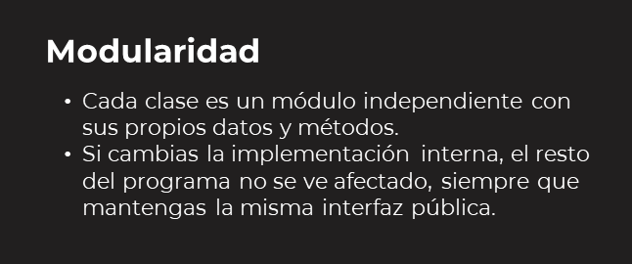
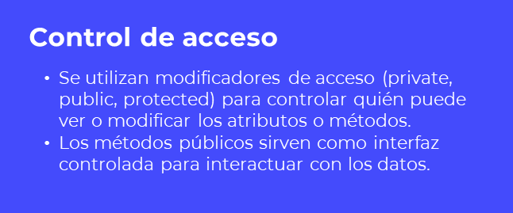






Características

Slide 13
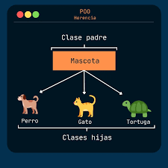
Herencia
La herencia es un principio fundamental de la Programación Orientada a Objetos (POO) que permite crear nuevas clases a partir de otras ya existentes, heredando sus atributos y métodos

Slide 14
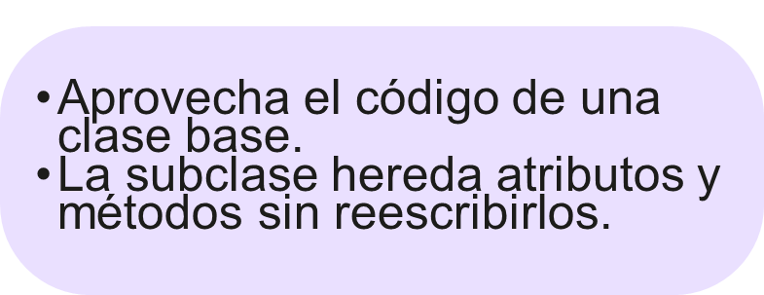
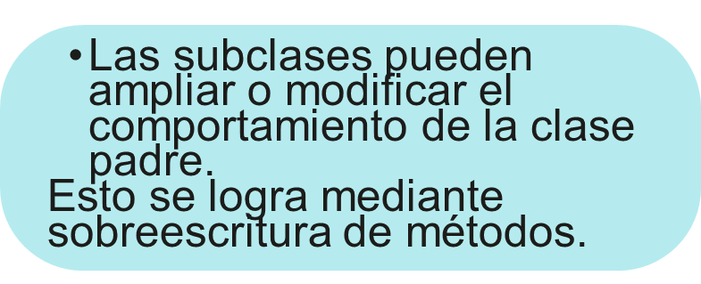
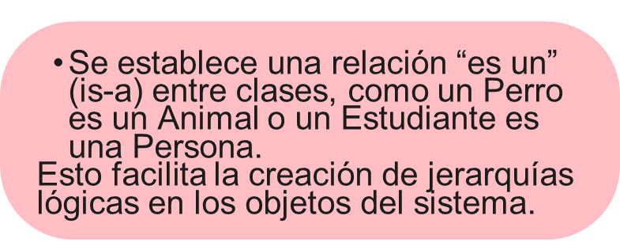
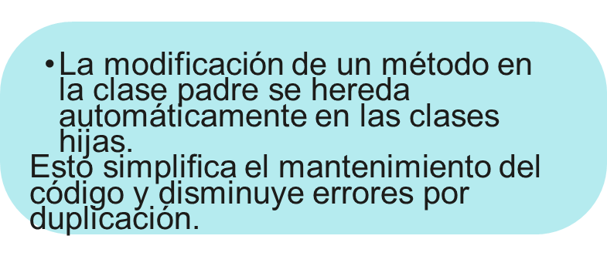
Características
Reutilización de código
Establecer Jerarquia
Extensibilidad
Propagación de cambios
Reutilización de código
Establecer Jerarquia
Extensibilidad
Propagación de cambios

Slide 15
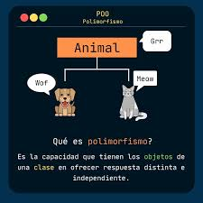
Polimorfismo
El polimorfismo es la capacidad que tienen los objetos de diferentes clases de responder de manera distinta al mismo mensaje o método.

Slide 16

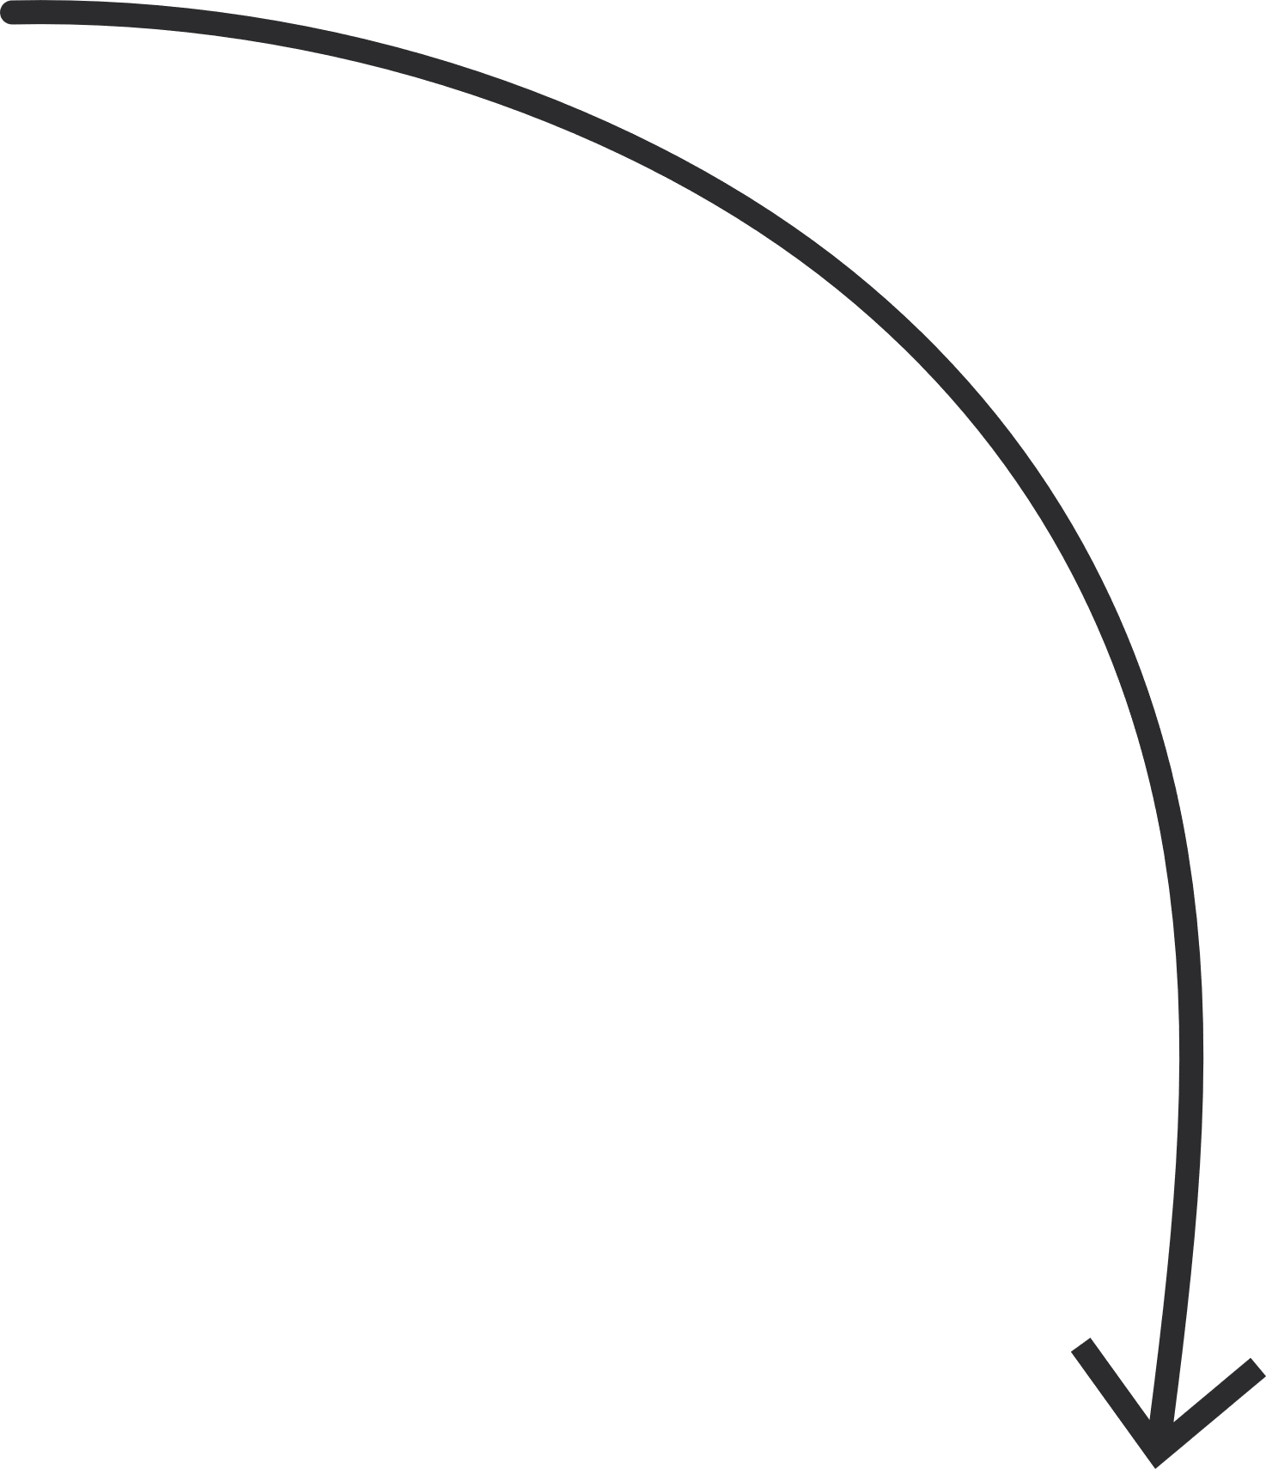


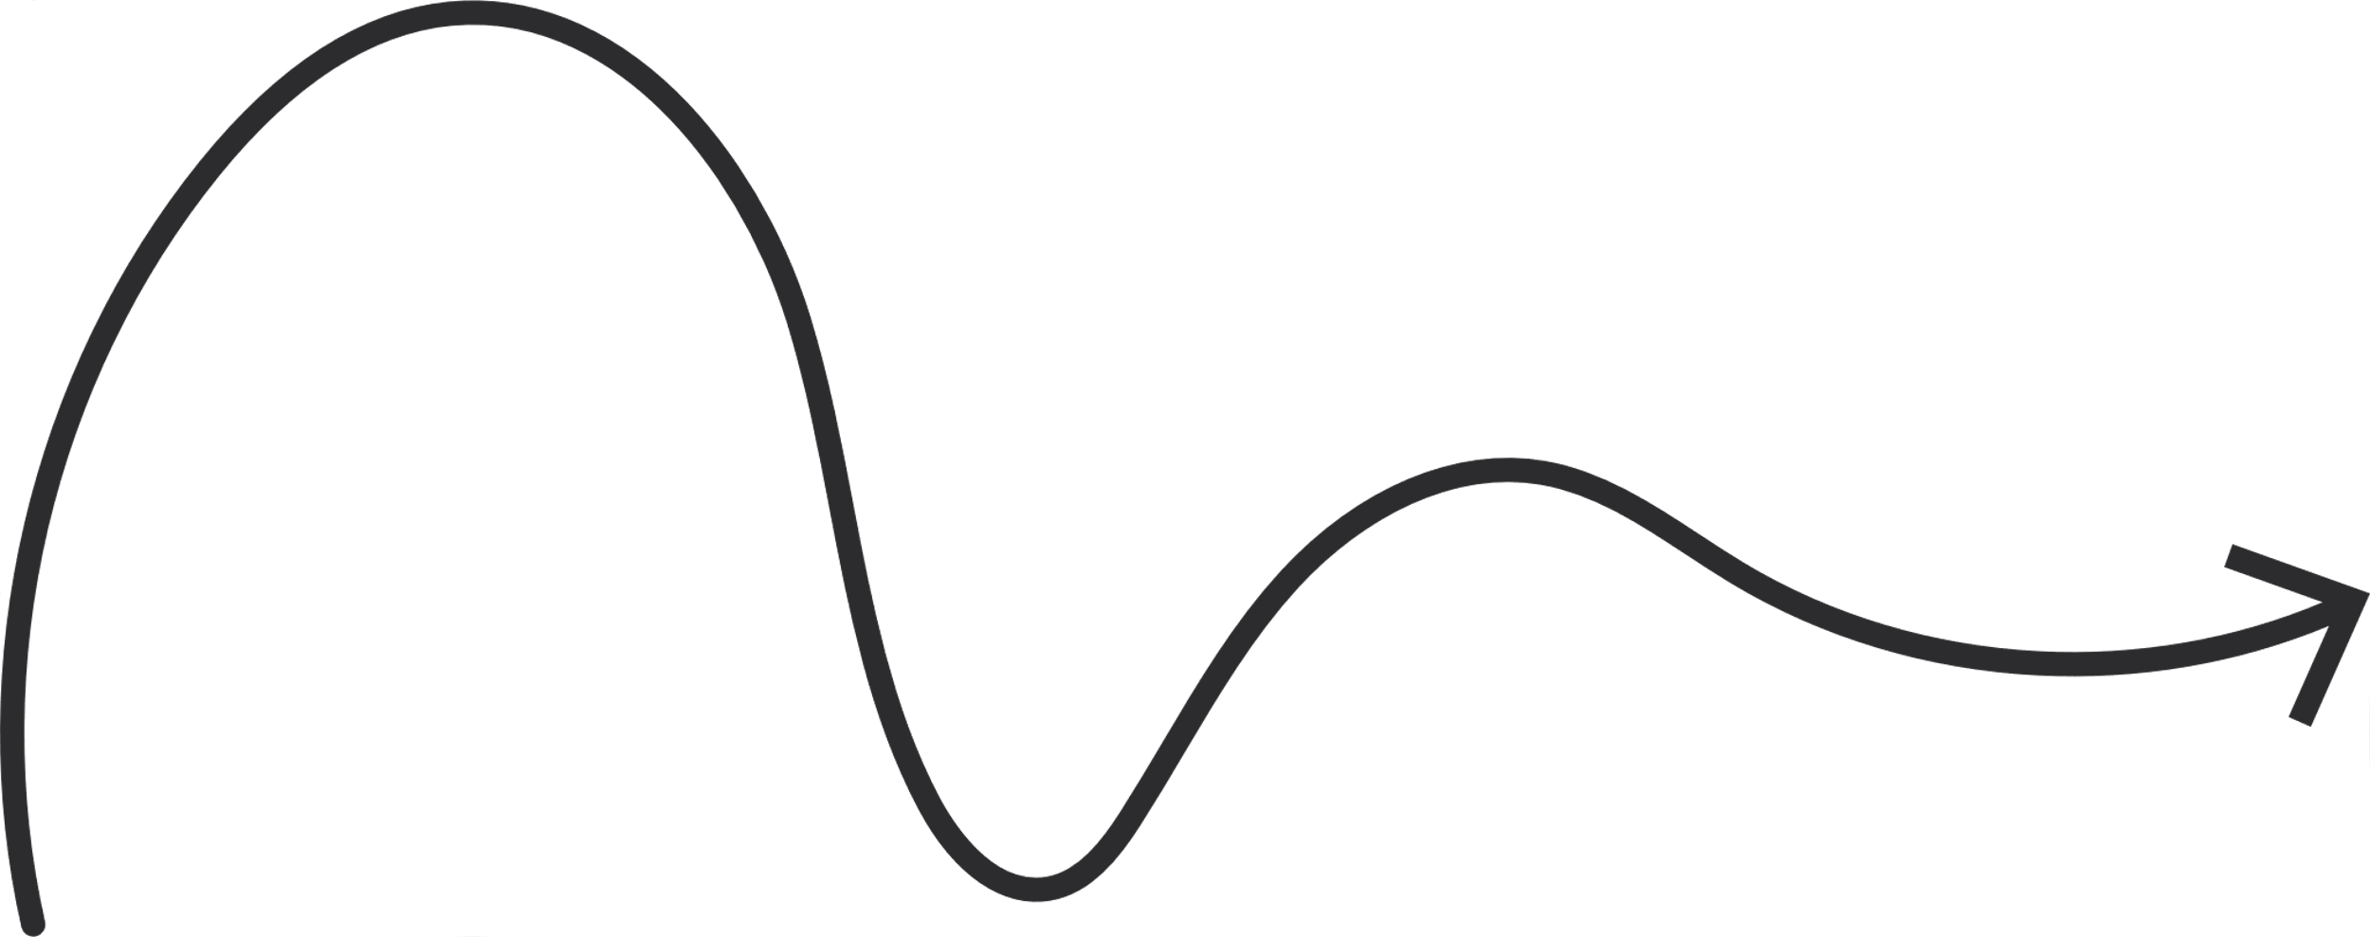




CARACTERISTICAS
MULTI FORMAS
INTERFAZ COMUN
Un método puede comportarse de manera diferente según el objeto o parámetros.
Permite que un mensaje sea interpretado de diversas formas según la clase receptora.
SE BASA EN HERENCIA Y/O INTERFACES
SOBRE ESCRITURA DE METODOS
Permite que diferentes clases respondan a un mismo método.
Facilita escribir código genérico que funcione con distintos tipos de objetos.
SIBRECARGA DE METODOS
Ocurre cuando una subclase redefine un método de la superclase.
El método ejecutado se determina en tiempo de ejecución, según el tipo real del objeto.
El polimorfismo en tiempo de ejecución requiere que las clases estén relacionadas por herencia o implementen interfaces.
1
Ocurre cuando un método tiene el mismo nombre pero distintos parámetros dentro de la misma clase.
Se decide cuál usar en tiempo de compilación.
5
2
4

Slide 17
1.2 Lenguaje de modelado unificado: diagrama de clases

Slide 18

UML
Lenguaje estándar basado en diagramas que se utiliza para especificar, visualizar, construir y documentar sistemas complejos, principalmente en el desarrollo de software, pero también para procesos de negocio

Slide 19
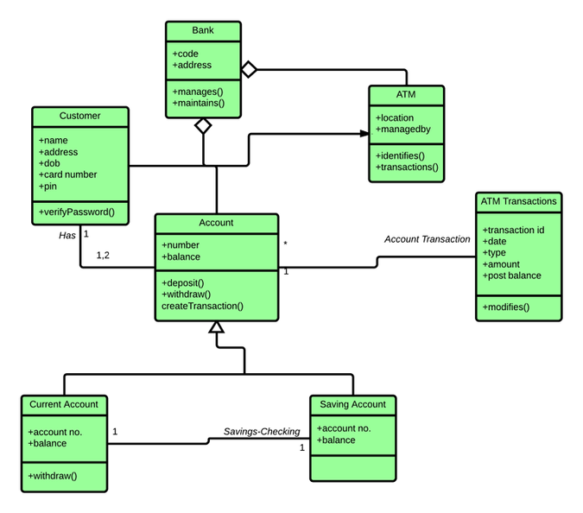
Diagrama de clases
Un diagrama de clases en el lenguaje de modelo unificado (UML) es un tipo de diagrama de estructura estática que describe la estructura de un sistema mostrando las clases del sistema, sus atributos, operaciones (o métodos) y las relaciones entre objetos.

Slide 20
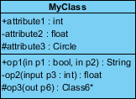
Notación de
clases
Una notación de clase consta de tres partes:
Nombre de la clase
El nombre de la clase aparece en la primera partición.
Atributos de clase
Los atributos se muestran en la segunda partición.
El tipo de atributo se muestra después de los dos puntos.
Los atributos se asignan a variables miembro (miembros de datos) en el código.
Operaciones de clase (Métodos)
Las operaciones se muestran en la tercera partición. Son servicios que brinda la clase.
El tipo de retorno de un método se muestra después de los dos puntos al final de la firma del método.
El tipo de retorno de los parámetros del método se muestra después de los dos puntos que siguen al nombre del parámetro.
Mapa de operaciones en métodos de clase en código

Slide 21

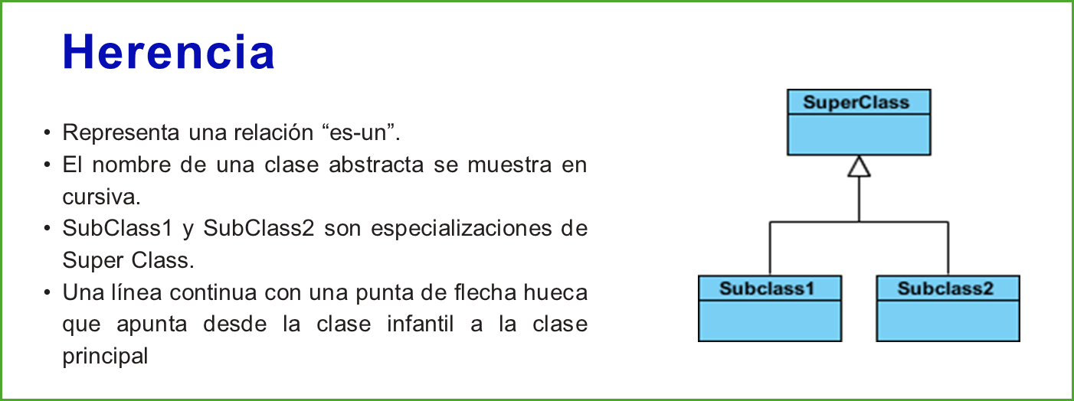
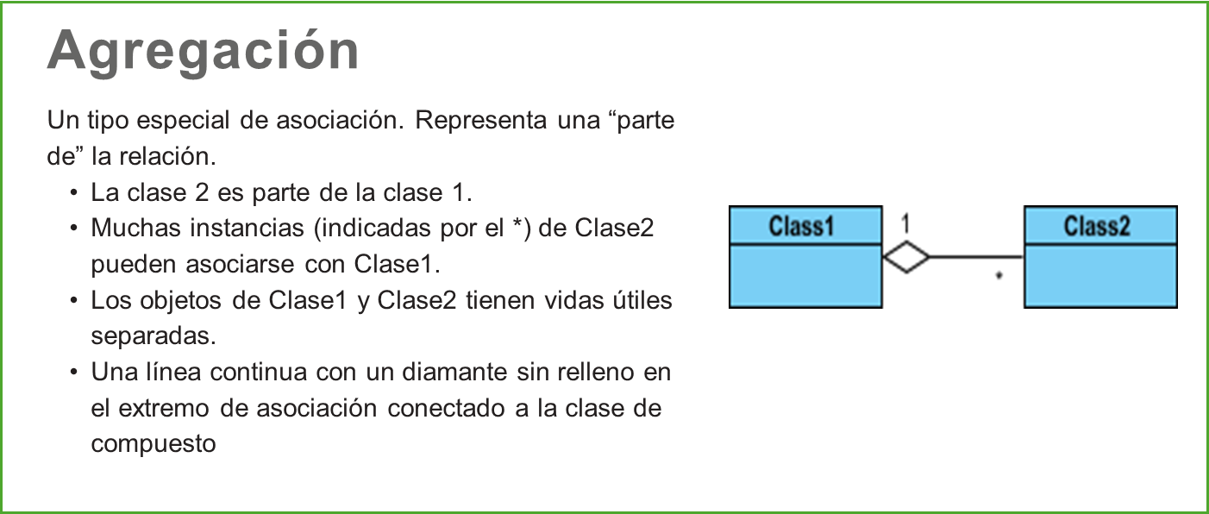
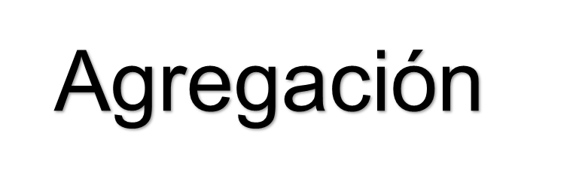
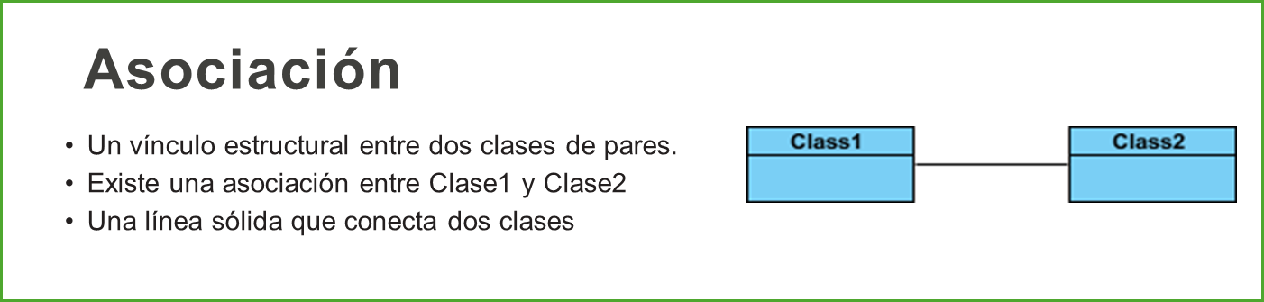
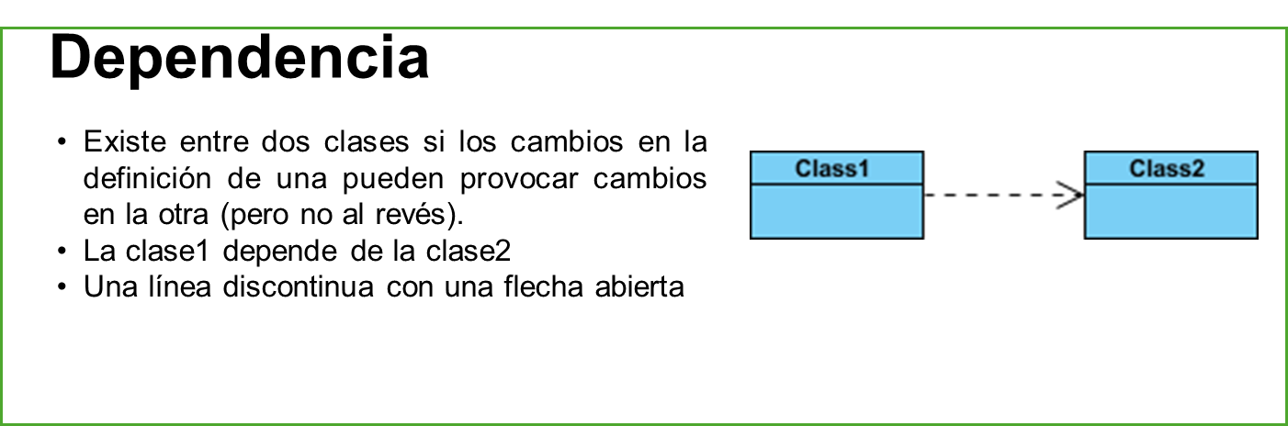
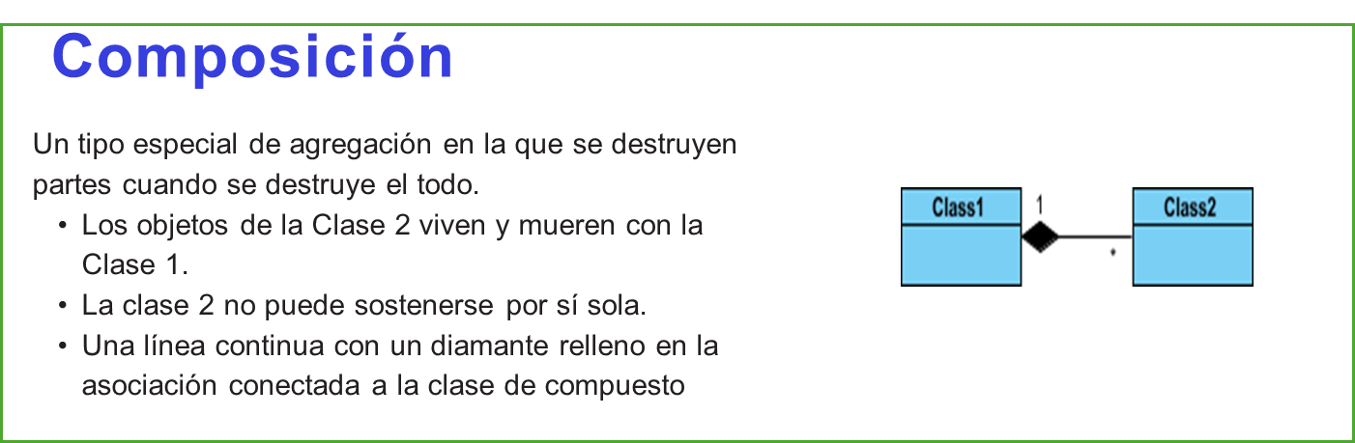
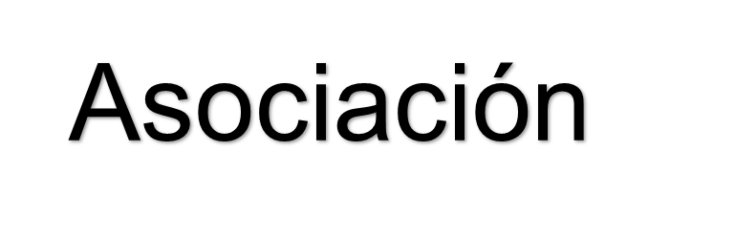

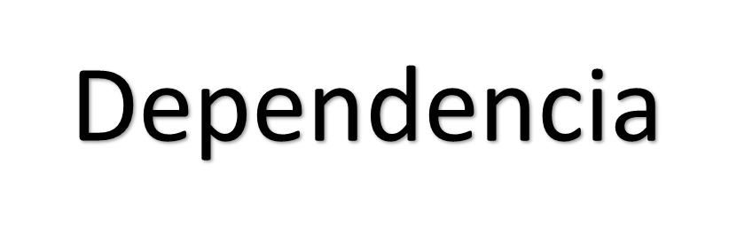
Tipos de relaciones

Slide 22

Planteamiento de Problemas

